Slide 1
Monitor de requisições em arquiteturas de microsserviços
Aluno: Joao Vitor Santos Dias
Orientador: Diego Cardoso Borda Castro
2024

Slide 2
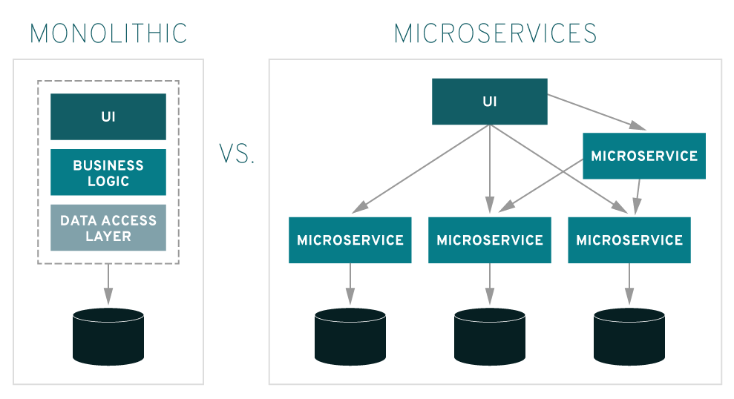
Introdução
Expansão de empresas/instituições [1,2]
Quantidade de dados processados pelas aplicações
Sistemas escaláveis e de alta disponibilidade
Baixo acoplamento e alta maleabilidade

Slide 3
Motivação
Dificuldades técnicas da arquitetura de microsserviços [3,4]
Orquestração
Monitoramento total
Latência de comunicação entre serviços
Centralização de logs

Slide 4
Objetivos
Caracterizar o estado da arte sobre aplicativos para seleção de filmes [Rapid Review]
Criar uma ferramenta para monitoramento de métricas em microsserviços
Latências por rota
Identificar rotas em falha
Manter histórico da performance da rede para análises futuras

Slide 5
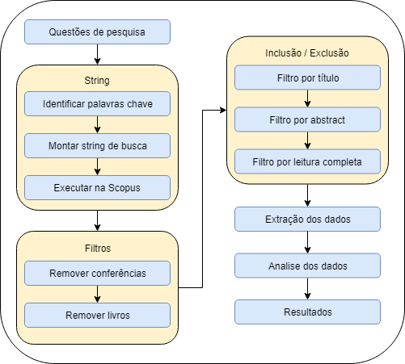
Objetivos
Buscar na literatura artigos que demonstrem ferramentas para monitoramentos de microsserviços
Quais ferramentas monitoram microsserviços?
Quais as funcionalidades dessas ferramentas?
Como essas ferramentas funcionam?
Fonte: Hamel, Candyce, et al., 2021 [6]

Slide 6
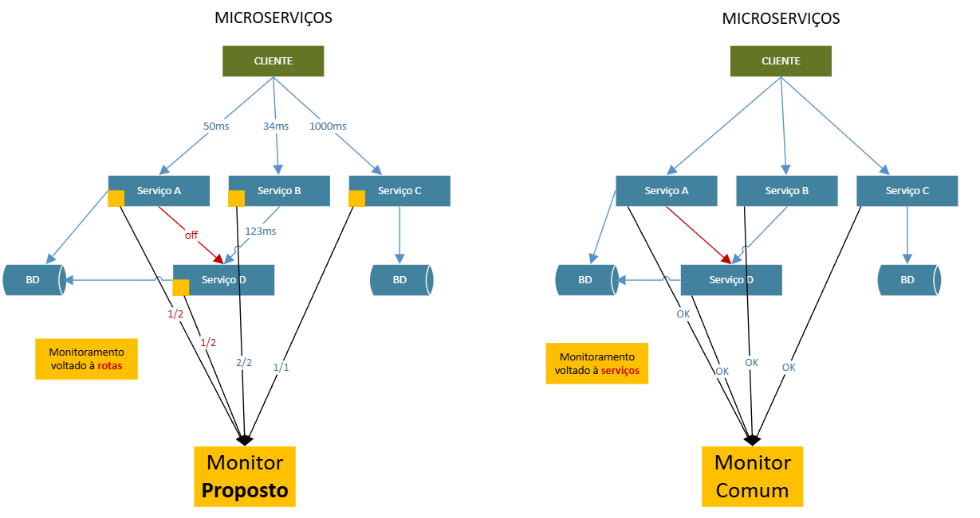
Objetivos (comparação)

Slide 7
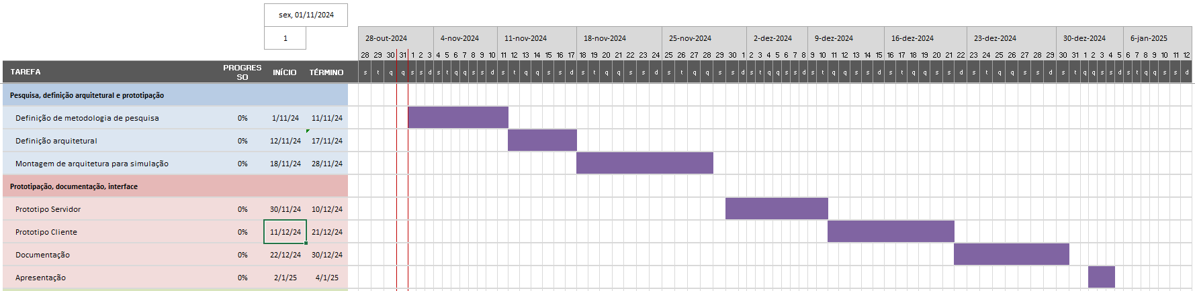
Cronograma

Slide 8
Referências
Pereira, Murillo M.; Back, Gabriel; Junior, Nabor W. Arquitetura Baseada em Microserviços. Centro Universitário Católica de Santa Catarina, 2018.
Tokmak, Ahmet Vedat, Akhan Akbulut, and Cagatay Catal. "Boosting the visibility of services in microservice architecture." Cluster Computing 27.3 (2024): 3099-3111.
Figueiredo, Fábio. Monitoria de Arquiteturas de Microserviços. Faculdade de ciências e tecnologia, universidade Coimbra, 2018.
Fernandes, Joel de Sousa. Ferramenta de visualização para melhorar a observação de aplicações de Microserviços. Departamento de Engenharia Informática, universidade Coimbra, 2019.
Hamel, Candyce, et al. "Defining rapid reviews: a systematic scoping review and thematic analysis of definitions and defining characteristics of rapid reviews." Journal of Clinical Epidemiology 129 (2021): 74-85.

